Slide 1
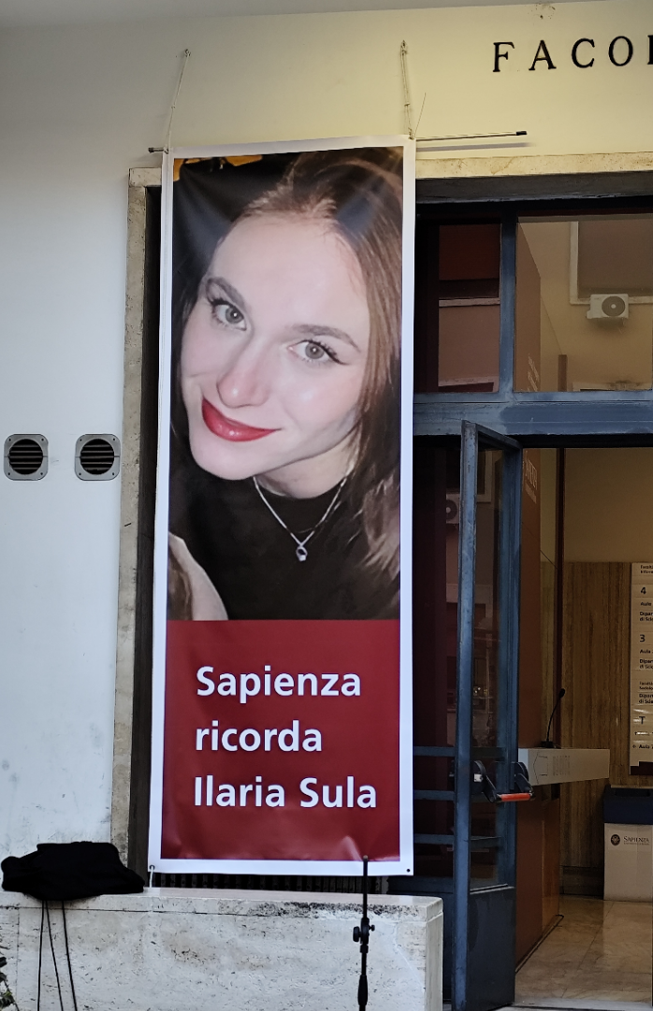


Dipartimento di Biologia e Biotecnologie “Charles Darwin”
Strumenti e figure di garanzia
Aprile 2025
Notes:
1

Slide 2

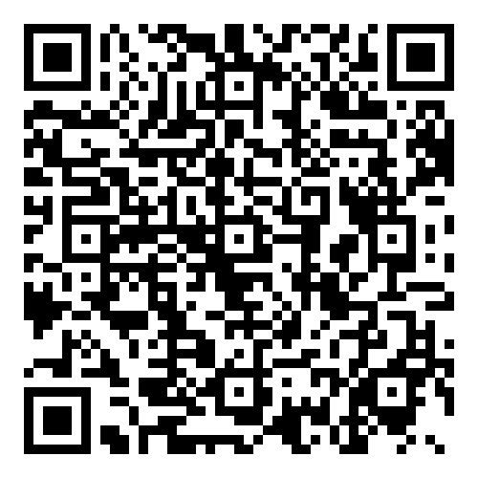
Strumenti di garanzia per studentesse e studenti
Commissione GEP (Gender Equality Plan) del Dipartimento:
  Lavora sulla promozione dell’uguaglianza di genere in Dipartimento attraverso iniziative ed eventi rivolte a studenti e docenti. Attualmente ne fanno parte
  Laura Ciapponi, Raffaele Dello Ioio, Gaia Di Timoteo, Roberto Favaroni, Marco Fidaleo, Paolo Iacono , Francesca Landi, Marcella Marchetti, Stefano Marotta, Margherita Martinelli, Marco Oliverio, Daniela Pontiggia, Sabrina Sabatini, Paola Valentini, Paola Vittorioso.
Progetto GENERACT
  Segretariato sociale di orientamento ai servizi antiviolenza e antidiscriminazione di genere, realizzato dal Municipio II e gestito da Lucha y Siesta e Donne in Genere. Via dei Volsci 10, progetto.generact@gmail.com
Consigliera di Fiducia
  La figura della Consigliera, in base al Codice di condotta nella lotta contro le molestie sessuali di Sapienza, ha il compito di fornire consulenza e assistenza alle vittime. Attualmente questo ruolo è ricoperto dalla Dott.ssa Giorgia Ortu La Barbera
  email: consiglieradifiducia.sapienza@uniroma1.it
Safe Zone in Dipartimento
  Persone formate per fornire supporto alle persone LGBTQ+ e per la prevenzione della violenza di genere
Garante delle studentesse e degli studenti della Facoltà di Scienze Matematiche Fisiche e Naturali
  La o il Garante delle studentesse e degli studenti è a disposizione dell’Osservatorio studentesco per assisterlo nell’esercizio delle sue funzioni e per ricevere eventuali reclami, osservazioni e proposte. Attualmente questo ruolo è ricoperto dalla Prof.ssa Raffaella Schneider email: garantesmfn@uniroma1.it
Visto, sentito o vissuto qualcosa di inappropriato in Dipartimento?
Scansiona qui: puoi segnalarlo in modo anonimo e sicuro.
Aprile 2025

Slide 3
Strumenti di garanzia per studentesse e studenti
Commissione GEP
(Gender Equality Plan) del Dipartimento
Lavora sulla promozione dell’uguaglianza di genere in Dipartimento attraverso iniziative ed eventi rivolte a studenti e docenti
gep.bbcd@uniroma1.it
Progetto GENERACT
Segretariato sociale di orientamento ai servizi antiviolenza e antidiscriminazione di genere
progetto.generact@gmail.com
Consigliera di Fiducia
Consulenza e assistenza alle vittime di molestie sessuali di Sapienza
https://www.instagram.com/generact_/
Safe Zone in Dipartimento
Persone formate per fornire supporto alle persone LGBTQ+ e per la prevenzione della violenza di genere
Garante delle studentesse e degli studenti della Facoltà di Scienze Matematiche Fisiche e Naturali
a disposizione dell’Osservatorio studentesco per assisterlo nell’esercizio delle sue funzioni e per ricevere eventuali reclami, osservazioni e proposte
garantesmfn@uniroma1.it
consiglieradifiducia.sapienza@uniroma1.it
Visto, sentito o vissuto qualcosa di inappropriato in Dipartimento?
Scansiona qui: puoi segnalarlo in modo anonimo e sicuro.
Aprile 2025

Slide 4
Safeguard tools for students
Department GEP (Gender Equality Plan) Committee
  It works on promoting gender equality in the Department through initiatives and events aimed at students and faculty. Current members include Laura Ciapponi, Raffaele Dello Ioio, Gaia Di Timoteo, Roberto Favaroni, Marco Fidaleo, Paolo Iacono , Francesca Landi, Marcella Marchetti, Stefano Marotta, Margherita Martinelli, Marco Oliverio, Daniela Pontiggia, Sabrina Sabatini, Paola Valentini, Paola Vittorioso.
GENERACT Project
A social secretariat that provides guidance on anti-violence and anti-discrimination gender services, organized by Municipality II and managed by Lucha y Siesta and Donne in Genere.
Address: Via dei Volsci 10
Email: progetto.generact@gmail.com
Trusted Advisor
The role of the Trusted Advisor, based on the Code of Conduct against sexual harassment at Sapienza, is to provide counseling and assistance to victims. Currently, this role is held by Dr. Giorgia Ortu La Barbera.
Email: consiglieradifiducia.sapienza@uniroma1.it
Safe Zone in the Department
Trained individuals who provide support to LGBTQ+ individuals and work toward the prevention of gender-based violence.
Student Advocate for the Faculty of Mathematical, Physical, and Natural Sciences
The Student Advocate is available to the Student Observatory to assist in the execution of its duties and to receive complaints, observations, and proposals. Currently, this role is held by Prof. Raffaella Schneider.
Email: garantesmfn@uniroma1.it
Visto, sentito o vissuto qualcosa di inappropriato in Dipartimento?
Scansiona qui: puoi segnalarlo in modo anonimo e sicuro.
April 2025

Slide 5
Student Guarantee Instruments
GEP Commission
(Gender Equality Plan) of the Department
works on the promotion of gender equality in the Department through initiatives and events aimed at students and teachers
gep.bbcd@uniroma1.it
GENERACT Project
Social Secretariat for orientation to anti-violence and anti-discrimination services
progetto.generact@gmail.com
Confidential Counselor
Advice and assistance to victims of sexual harassment by Sapienza
https://www.instagram.com/generact_/
Safe Zone in the Department
People trained to provide support to LGBTQ+ people and for the prevention of gender-based violence
Student Ombudsman of the Faculty of Mathematical, Physical and Natural Sciences
available to the Student Observatory to assist it in the exercise of its functions and to receive any complaints, observations and proposals
garantesmfn@uniroma1.it
consiglieradifiducia.sapienza@uniroma1.it
Seen, heard or experienced something inappropriate in the Department?
Scan here – you can report it anonymously and safely.
Aprile 2025

